Slide 1
«О некоторых предложениях к финансовой поддержки МСП»
Г.А.Тосунян
Ассоциация российских банков
Москва, 23 октября 2018

Slide 2
Что представляет собой малое и среднее предпринимательство...
Критерии - ФЗ №209-ФЗ от 24/07/2007 «О развитии малого и среднего предпринимательства в Российской Федерации»:
Среднесписочная
Категория субъекта МСП Выручка без НДС за год
численность работников
Микропредприятие | 120 млн рублей | не более 15 человек
Малое предприятие | 800 млн рублей | не более 100 человек
Среднее предприятие | 2 млрд рублей | не более 250 человек
2

Slide 3
Что представляет собой малое и среднее
предпринимательство...
Единый федеральный реестр МСП (тыс. шт.):
Юридические лица
Микро Малое Среднее
Индивидуальные предприниматели Микро Малое Среднее
Всего
РОССИЙСКАЯ ФЕДЕРАЦИЯ | 5 921,3 | 2 404,2 | 225,8 | 18,7 | 3 244,3 | 28 | 0,324
Центральный ФО | 1 814 | 842,8 | 81,9 | 7,4 | 875,4 | 6,4 | 0,082
Приволжский ФО | 1 061,4 | 412,7 | 41,5 | 3,3 | 597,3 | 6,5 | 0,079
Южный ФО | 710,3 | 184,1 | 17,3 | 1,4 | 503,7 | 3,6 | 0,027
Северо-Западный ФО | 686,4 | 334,6 | 29,4 | 2,2 | 317,6 | 2,4 | 0,027
Сибирский ФО | 686,2 | 281,6 | 24,3 | 1,8 | 374,6 | 3,8 | 0,050
Уральский ФО | 508,6 | 208,8 | 18,2 | 1,5 | 277,3 | 2,8 | 0,032
Дальневосточный ФО | 256,7 | 97,5 | 8,7 | 0,6 | 148,3 | 1,7 | 0,018
Северо-Кавказский ФО | 197,8 | 42,1 | 4,4 | 0,4 | 150,1 | 0,8 | 0,009
Микро = 5,648,488 (95,39%) Малые = 253,780 (4,29%) Средние = 19,019 (0,32%)
Всего = 5,921,287
3

Slide 4
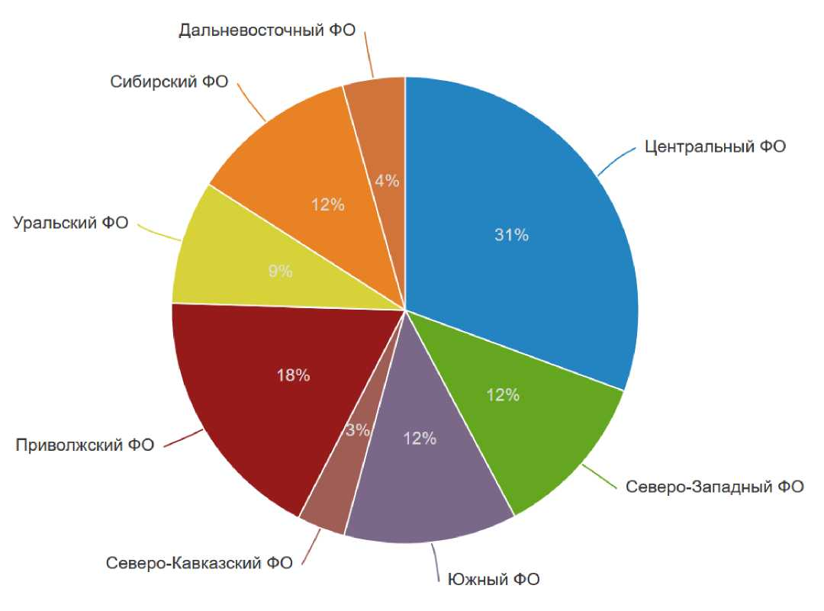
Что представляет собой малое и среднее
предпринимательство...
Единый федеральный реестр МСП:
4

Slide 5
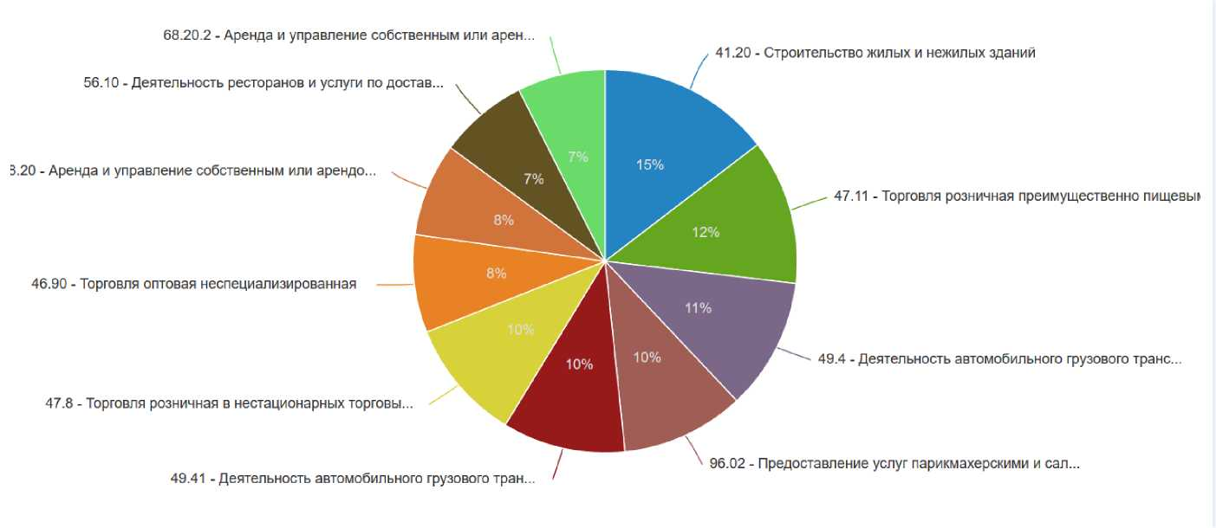
Что представляет собой малое и среднее
предпринимательство...
Единый федеральный реестр МСП:
5

Slide 6
Нацпроект МСП - это...
5 Федеральных проектов (ФП):
1. Улучшение условий ведения предпринимательской деятельности;
2. Расширение доступа субъектов МСП к финансовым ресурсам, в том числе к льготному финансированию;
Создание системы акселерации субъектов МСП;
Создание системы поддержки фермеров и развитие сельской кооперации;
Популяризация предпринимательства;
Целевой показатель | Значение | 2024
 | сегодня | год
Численность занятых в МСП, в млн чел | 19,2 | 25
Доля МСП в ВВП, % | 22,3 | 30
Доля МСП в несырьевом экспорте | 8,6 | 10
3 главных
KPI:
6

Slide 7
ФП «Расширение доступа субъектов МСП к финансовым ресурсам, в том числе льготному финансированию» - это...
5 задач:
1. Упрощение доступа к льготному финансированию, в том числе ежегодное увеличение объема льготных кредитов, выдаваемых субъектам малого и среднего предпринимательства, включая индивидуальных предпринимателей;
2. Развитие инструментов биржевого рынка (фондового рынка) для использования субъектами МСП в целях получения доступа к дополнительным источникам финансирования;
3. Обеспечение доступа инструментов лизинга для субъектов МСП;
4. Повышение доступности финансирования микро и малого бизнеса за счет микрофинансовых организаций и краундфандинга;
Предложение: добавить задачу:
5. Стимулирование банков и МФО к финансированию субъектов МСП
7

Slide 8
Стимулирование банков и МФО к финансированию субъектов МСП - это...
Регулирование, направленное на расширение доступности финансирования:
1. Снижение себестоимости выдачи небольших (до 5 млн рублей) кредитов:
• Увеличнеие размера ссуды, включаемой в ПОС с 0,5% до 2% от капитала;
• Получение и хранение любой информации в электронном виде;
• Получение информации о предприятии от гос.органов в электронном виде;
• Оценка платежеспособности клиента на основе финансовых потоков BigDate;
....................................................................................................................
2. Увеличение размера кредитов для банков с базовой лицензией для включения в ПОС;
3. Снижение коэффициента использования капитала для микробизнеса до 0,5;
4. Уменьшение коэффициента использования капитала банков под кредиты малого и среднего предпринимательства до 0,75 независимо от включения кредита в ПОС;
«Регулятивная песочница» => «Лаборатория регулятивных инноваций»
6. To be continued...
8

Slide 9
«Дорожная карта Центрального Банка по развитию финансирования субъектов МСП»
19.10.18 года - вступает в силу Указание ЦБ РФ №4874-У от 26.07.18г. (зарегистрирован в Минюсте 03.10.18г.) – изменения в 590-П.
09.10.18 года – презентация Центральным Банком дорожной карты по развитию финансирования субъектов МСП.
В ней отсутствуют большинство предложений со слайда 8.
Но документах присутствуют:
Увеличение размера ссуды, включаемой в ПОС с 0,5% до 1,5% от капитала банка;
Обеспечение Корпорации МСП отнесено к обеспечению I категории качества;
Дополнение перечня информации, которая, помимо официальной отчетности, может использоваться для анализа финансового положения заемщика – субъекта МСП;
и прочее...
15.10.18г. - АРБ запустило сбор замечаний и предложений от банков к дорожной карте ЦБ
9

Slide 10
«Упрощение доступа к льготному финансированию...» - это
Упрощение доступа к льготному финансированию, в том числе ежегодное увеличение объема льготных кредитов, выдаваемых субъектам малого и среднего предпринимательства, включая индивидуальных предпринимателей:
118 млрд. рублей - на субсидирование % ставки для банков по программе 6,5% Минэкономразвития (постановление 1706):
«1.5. В целях роста долгового портфеля субъектов МСП обеспечен консолидированный объем финансовой поддержки, оказанной субъектам МСП в рамках НГС, и кредитов, выданных в рамках программы предоставления субсидий кредитным организациям на возмещение недополученных ими доходов по кредитам, выданным субъектам МСП на реализацию проектов в приоритетных отраслях по льготной ставке, в размере не менее 10 трлн рубл в 2019-2024 годах, в том числе: в 2019 году – 1,12 трлн рубл; в 2020 году – 1,38 трлн рубл; в 2021 году – 1,57 трдл рубл; в 2022 году – 1,77 млрд рубл; в 2023 году – 1,97 млрд рубл; в 2024 году – 2,17 млрд рубл»
Гарантийная поддержка в рамках НГС (50-100 млрд рубл) «растворяется» в объеме льготных кредитов.
10

Slide 11
«Упрощение доступа к льготному финансированию...» -реалии и предложения
Программа сейчас:
• доступна только для ЛУЧШИХ субъектов МСП, способных и без субсидии привлечь кредит по ставке не выше 9%;
• не расширяет круг получателей кредитов и не вовлекает новые субъекты МСП в кредитные отношения;
• не доступна для субъектов МСП с оборотом до 30 млн рублей в год;
• искусственно ограничивает круг банков, которые могут претендовать на получение субсидии
Программа - предложения:
• Льготное ВНЕОТРАСЛЕВОЕ
финансирование не должно нарушать конкурентную ситуацию;
• Сделать получателем субсидий субъекты МСП;
• Ограничить размер одной субсидии (300 тысяч рубл в год ?);
• Предоставлять субсидии только по кредитам от 1 года;
Прозрачность, технологичность и дешевизна предоставления субсидий
11

Slide 12
Развитие рынка...
Проект программы сейчас:
• Дальнейшее развитие инфраструктуры МСП-банка и его прямая конкуренция с частными банками;
• Создание и развитие региональных лизинговых компаний, в том числе в регионах с высоким уровнем конкуренции;
• Развитие государственных МФО;
• Стимулирование консервативного подхода в работе Региональных Гарантийных Организаций
Институты развития или
Инструменты доминирования
???
Предложения - вернуть Институтам Развития роль и функции Институтов Развития:
• Ограничить «прямые операции» институтов на рынках с высоким уровнем конкуренции;
• Сконцентрировать работу МСП-банка на повышении привлекательности секьюритизации портфелей МСП и разработке, созданию, тестированию и внедрению новых продуктов;
• Провести оптимазацию деятельности РГО с учетом сокращения сроков рассмотрения заявок, стандартизации причин отказав обеспечении и формы поручительства.
12

Slide 13
Ассоциация
российских
банков
+ 7 (495) 691-6630 www.arb.ru

